Slide 1


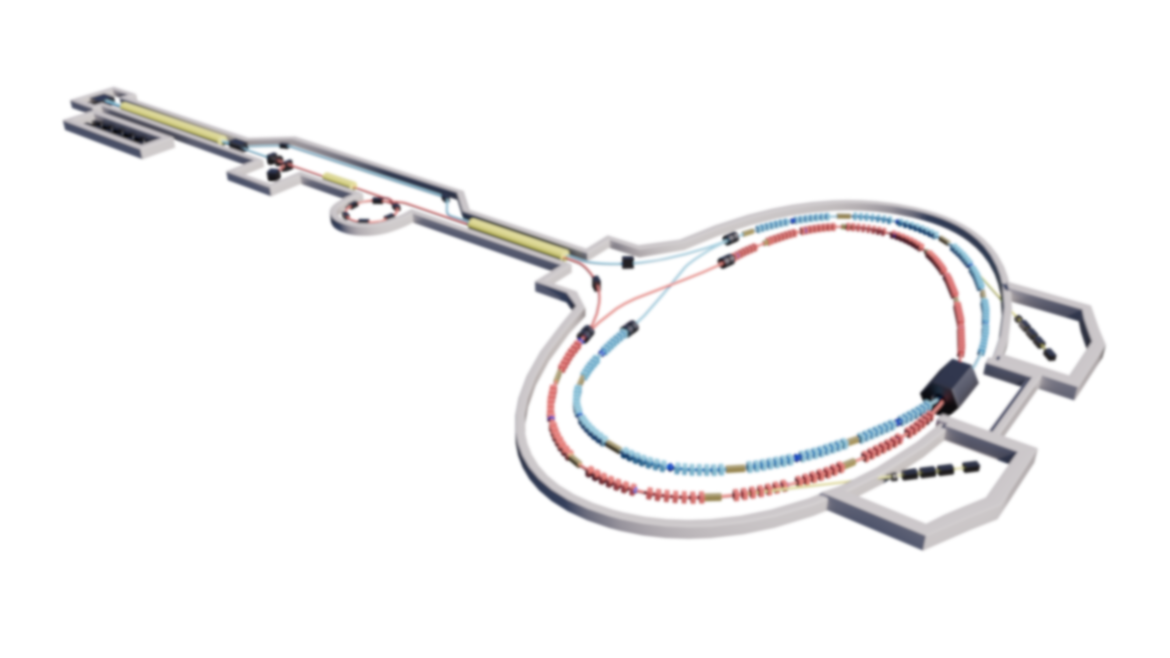
STCF磁铁与BPM准直需求
杨鹏辉 2025.10.31

Slide 2
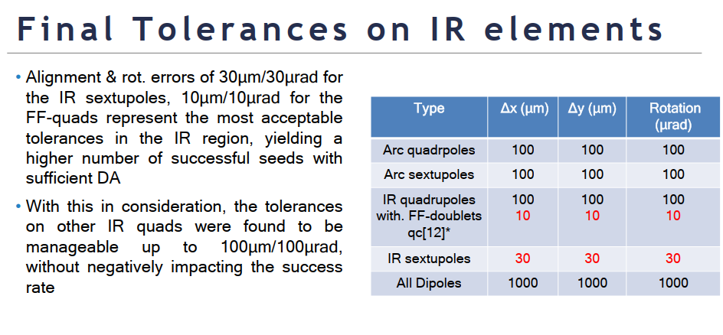

FCC-ee

Slide 3
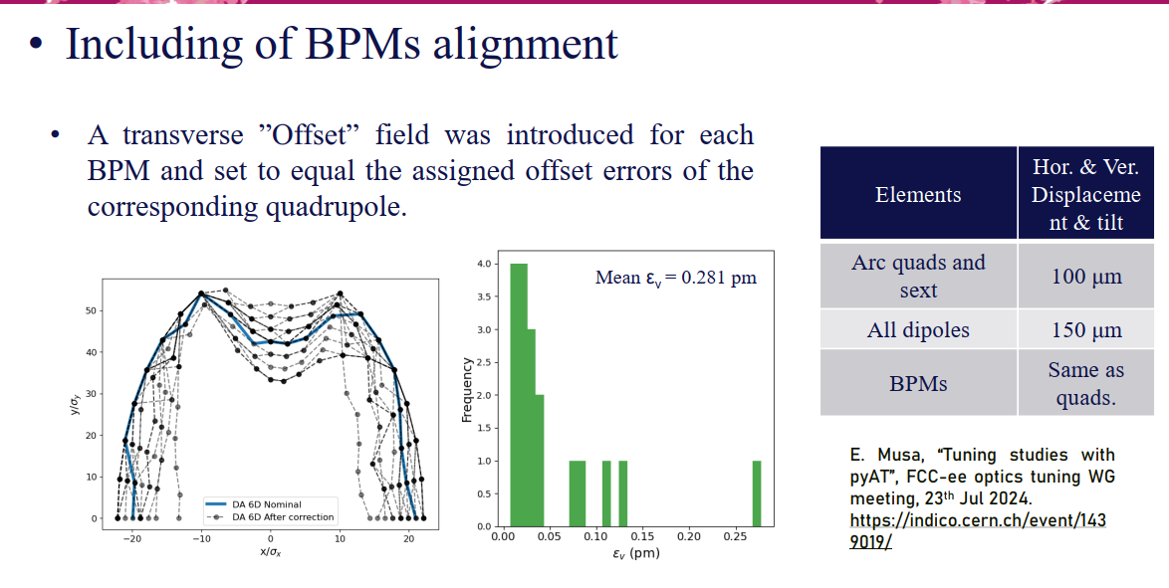
FCC-ee

Slide 4
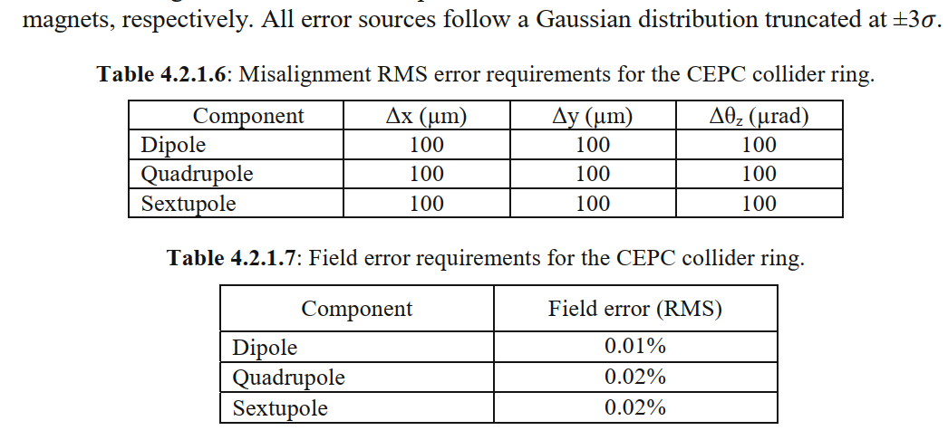
CEPC

Slide 5
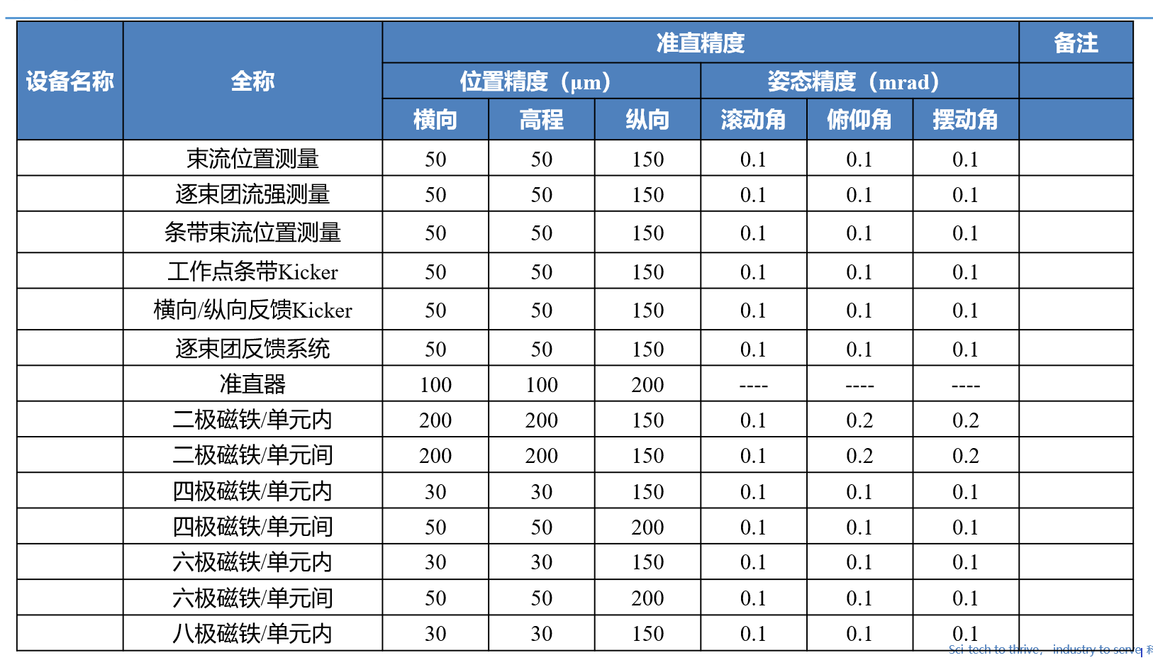
CEPC

Slide 6
QFFT准直误差显著影响闭轨
影响闭轨存活的主要误差源是四极铁横向准直误差；
进一步地，更主要误差源是IP两侧的超导四极铁（Q1FFT, Q2FFT）的准直误差；
另外，相对于水平方向，垂直方向准直误差影响更明显；
要求Q1FFT、Q2FFT的准直精度达到30 μm或更高精度。
不同水平的四极铁横向准直误差下的闭轨存活率和首圈成功率
不同水平的Q1FFT和Q2FFT准直误差下的闭轨存活率

Slide 7

对撞区六极铁准直误差影响光学函数
Crab_Sext_L的水平准直误差引起的光学函数扰动
此处的βy很大，所以垂直方向β-beating和工作点偏移很大；
此处近似消色散，所以引起的色散函数畸变很小。
35 μm的水平准直误差引起的β-beating@IP 约10%

Slide 8
对撞区六极铁准直误差影响耦合
S1CCY_R的垂直准直误差引起的垂直色散与横向耦合
此处的βy很大，所以引起的耦合驱动项幅值|C|很大，也即横向耦合很大；
此处有较大的水平色散，所以耦合产生较大的垂直色散；
70 μm的垂直准直误差（仅此一块磁铁）引起的耦合率约1%；
为控制六极铁准直误差的影响，要求对撞区的六极铁（β函数大）准直精度达到30 μm；弧区六极铁准直精度 50μm.

Slide 9
误差水平参考值
参考国际上其它装置的误差水平和相关误差效应分析，设置STCF误差水平参考值如下表，2.5σ截断
Component | Horizontal (μm) | Vertical (μm) | Longitudinal (μm) | Rotation (mrad) | Main Field Error
Dipole | 100 | 100 | 100 | 0.1 | 0.02%
Quadrupole | 50 | 50 | 100 | 0.1 | 0.02%
FFT Doublet | 30 | 30 | 100 | 0.1 | 0.02%
Arc/IR Sextupole | 50 / 30 | 50 / 30 | 100 | 0.1 | 0.02%
暂未考虑BPM误差和物理孔径

Slide 10
校正后 | Global | @IP
Hor./Ver. orbit, MAX (μm) | 371/328 | 0.52/0.10
Hor./Ver. orbit, RMS (μm) | 48.3/47.6 | 0.17/0.034
Hor./Ver. dispersion deviation, MAX (mm) | 7.0/1.8 | 0.81/0.04
Hor./Ver. dispersion deviation, RMS (mm) | 0.48/0.17 | 0.35/0.014
Hor./Ver. β-beat, MAX (%) | 3.0/3.8 | 0.12/55
Hor./Ver. β-beat, RMS (%) | 0.13/0.17 | 0.04/12
Hor./Ver. tune shift, MAX (×10⁻⁴） | 0.21/2.5
Couling factor MAX/RMS (×10⁻⁵) | 7.9/2.8
目前的准直误差水平和校正流程，可以把轨道和光学函数较好地校正

Slide 11
误差效应校正
校正后的非线性动力学性能（考虑边缘场效应）
托歇克寿命（秒） | 无边缘场 | 有边缘场 | 有边缘场且用八极铁补偿
理想lattice | 351 | 242 | 309
误差（平均值） | 283 | 166 | 226
校正后动力学孔径恢复得较好；
托歇克寿命恢复到~73%

Slide 12
总结
对撞点两侧的超导四极铁的准直误差<30um;
对撞区的六极铁（所在位置β函数大），对光学函数和耦合影响明显，准直尽量做好一些。 另外FCC-ee、CEPC和HEPS等也会提到使用六极铁mover，以追求把六极铁准直精度调到10um量级.
BPM的offset对校正效果影响明显，物理上可以通过BBA尽量把BPM与四极铁中心之间的offset降低，但是BPM本身的准直安装误差也应该要控制。
目前还没考虑girder间的误差。

